Slide 1

One House Stand
Team 2.3
Notes:
solo

Slide 2
Inhoudstabel
Deel 1
Inleiding
User Stories
BPMNs
Globale requirements
Use case beschrijving
Gherkin features
Klassendiagram
Toestandsdiagrammen
Volledig klassendiagram
Sequentiediagrammen
Gegenereerde code
Notes:
solo

Slide 3
Inhoudstabel
Deel 2
Dependency injection
Deel 3
Activiteiten van system design
Design doel
Component diagram
UML deployment diagram
Persistentie
Transacties
Isolatie
Beveiliging
Globale controleflow
Technische use case
Notes:
solo

Slide 4
Inhoudstabel
Deel 4
Patronen
Notes:
solo

Slide 5
Deel 1
df
Notes:
solo

Slide 6
User Stories
Als verhuurder kan ik een pad voor verhuur aan OneHouseStand voorstellen
Workflow Steps
Als verhuurder wil de kenmerken van mijn pand kunnen voor verhuur aan OneHouseStand zodat OneHouseStand kan sneller een beslissing kan nemen (adhv de beslissingstabel)
=> Als screener wil ik dat een verhuurder de kenmerken van izjn pand invoeren zodat ik sneller een beslissing kan nemen (adhv de beslissingstabel)
Als verhuurder wil ik de foto's van mijn pand kunnen meesturen met mijn voorstel aan OneHouseStand zodat zij een beter inzicht hebben op mijn pand
=> Als screener wil ik dat een verhuurder foto's van zijn pand kan meesturen zodat ik een beter beeld heb van hoe het pand eruitziet en een beslissing kan nemen.
Notes:
solo

Slide 7
User Stories
Als screener kan ik een pand aan OneHouseStand toevoegen
Als screener kan ik een pand aan OneHouseStand toevoegen zodat klanten een ruimer aanbod hebben om uit te kiezen.
Als syndicus kan ik een pand van de nodige Verimpex-matten voorzien
Als syndicus wil ik een pand van de nodige verimpex-matten voorzien zodat de vloer beschermd blijft.
Als huurder kan ik een geschikt pand voor mijn evenement zoeken en vastleggen
Als huurder wil ik een geschikt pand voor mijn evenementen zoeken en vastleggen zodat de juiste locatie kan vinden voor mijn evenementen of behoefte.
Wokflow Steps:
Als huurder kan ik een geschikt pand voor mijn evementen zoeken zodat ik zelf kan kiezen welk pand bij mijn behoeften en vereisten hoort.
Als huurder kan ik een gevonden pand vastleggen op de juiste data zodat wanneer ik een pand gevonden heb ik dit kan reserveren en verzekerd ben dat niemand anders dit boekt.
Notes:
solo

Slide 8
User Stories
Als syndicus kan ik een probleem met de matten (laten) doorgeven aan Verimpex
Als syndicus wil ik een probleem met de matten (laten) doorgeven aan Verimpex zodat alle mattenproblemen van Verimpex vermeld worden en zij deze kunnen oplossen
Als huurder kan ik de huur het gehuurde pand reviewen
Als huurder wil ik na de huur het gehuurde pand rieviewen zodat ik mijn bevindingen kan doorgeven en de verhuurder zich kan verbeteren naar de toekomst toe.
Als screener kan ik de informatie over het pand aanpassen op basis van de reviews door de huurder
Als screener wil ik de informatie over het pand aanpassen op basis van de reviews door de huurder zodat foutieve informatie bijgewerkt kan worden.
Notes:
solo

Slide 9
User Stories
Een OneHouseStand-ruimte via Startup-up-circus te huur aanbieden
Als verhuurder wil ik dat een OneHouseStand-ruiimte via Startup-circus te huur aangeboden kan worden zodat mijn pand een groter doelpubliek bereikt en meer verhuurd kan worden.
De matten in de verhuurde ruimtes kunnen bestellen en laten herstellen door Verimpex
Als verhuurder wil ik dat de matten in de verhuurde ruimtes door Verimpex besteld en hersteld kunnen worden door Verimpex zodat ik hier geen tijd aan verlies en mijn panden er altijd mooi uitzien.
Start-up-circus-ruimtes via OneHouseStand kunnen verhuren
Als huurder wil ik dat Startup-circus-ruimtes verhuurd kunnen worden via OneHouseStand zodat ik meer keuze heb wanneer ik een pand aan het kiezen ben.
Notes:
solo

Slide 10
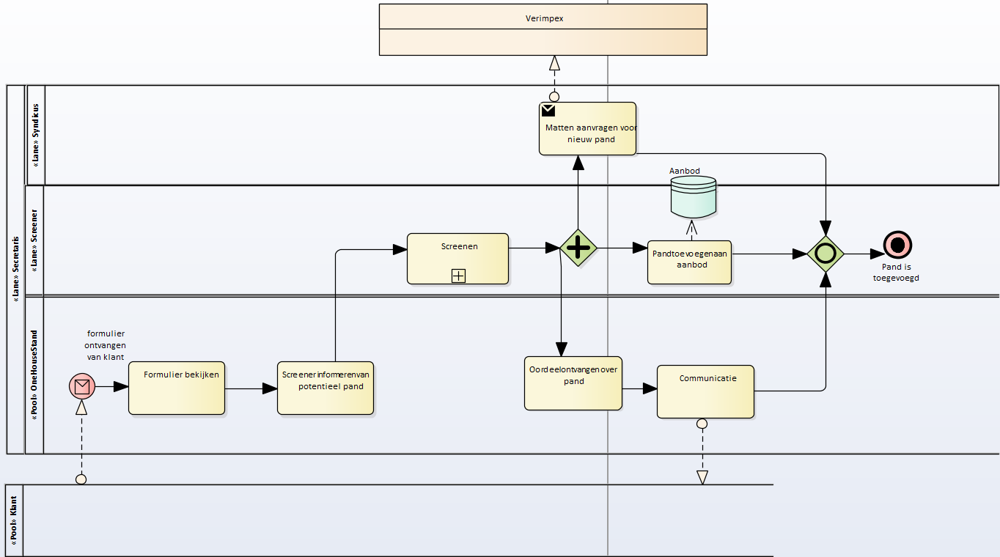
Een pand toevoegen- AS-is
Notes:
Glenn

Slide 11
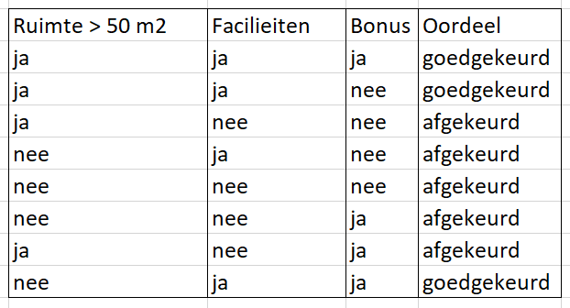
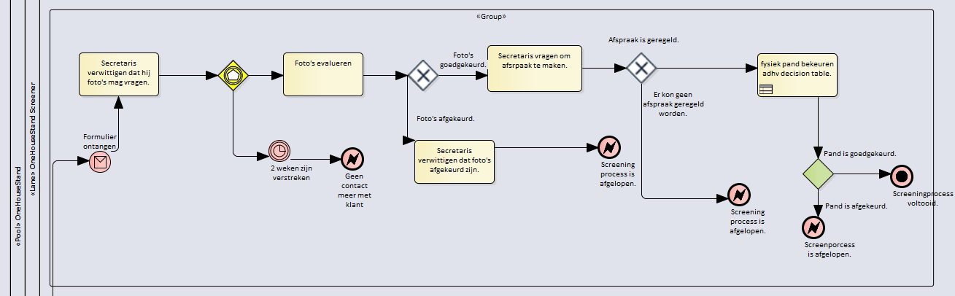
Een pand verwerken – AS-is
Notes:
Glenn

Slide 12
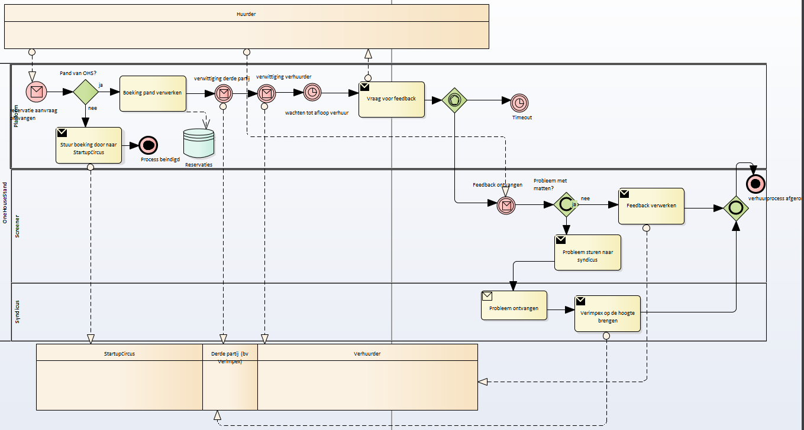
Een reservatie plaatsen – As-is
Notes:
Glenn

Slide 13
Globale requirements
Als klant kan ik een formulier over mijn pand indienen
Als klant kan ik foto’s doorsturen van mijn pand
Als screener wil ik een ingediend formulier kunnen bekijken
Als screener wil ik de foto’s van een pand ontvangen
Als screener wil ik de foto’s van een pand evalueren
Als screener wil ik foto’s kunnen beoordelen
Als screener wil ik de potentiele verhuurder kunnen vragen om een afspraak te maken
Als screener wil ik een pand kunnen bekeuren
Als screener wil ik de status pand kunnen doorgeven
Als screener kan ik een pand toevoegen aan OneHouseStand
!! start-up-circus kan een pand van OneHouseStand gebruiken
!! Een huurder kan op de website van start-up-circus een pand van OneHouseStand aanvraagen
Als klant wil ik de status van mijn pand kunnen bekijken
Notes:
Glenn

Slide 14
Globale requirements
Als huurder wil ik een boeking kunnen plaatsen
Als screener wil ik feedback kunnen ontvangen
Als screener wil ik kunnen zien of er problemen waren met de Verimpex(c) matten
Als screener wil ik de syndicus kunnen een probleem met de matten doorsturen
Als Screener wil ik de verhuurder de feedback kunnen doorsturen
Als Syndicus wil ik een probleem met de matten kunnen ontvangen
Als Syndicus wil ik Verimpex op de hoogte kunnen brengen van een probleem met de matten
(door aanpassen van “pand toevoegen” bpmn is er een nieuwe activity => nieuwe requirement)
Als Syndicus moet ik matten kunnen aanvragen aan Verimpex voor nieuwe panden
Notes:
Glenn

Slide 15
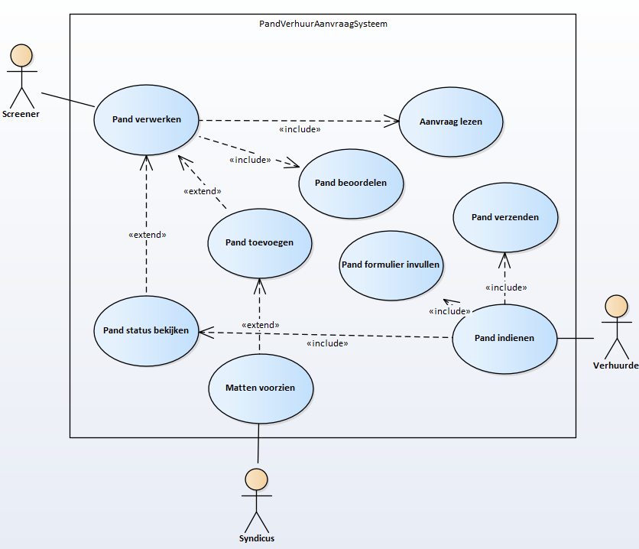
Use case diagrammen
Notes:
Glenn

Slide 16
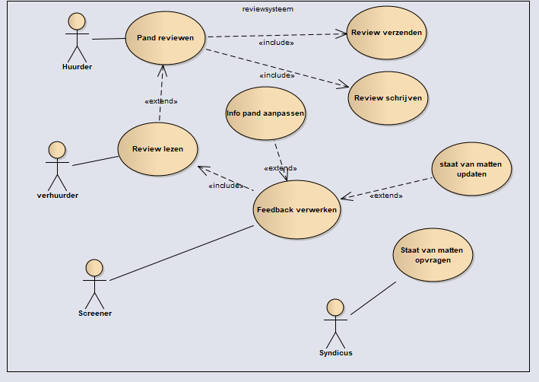
Use case diagrammen
Notes:
Glenn

Slide 17
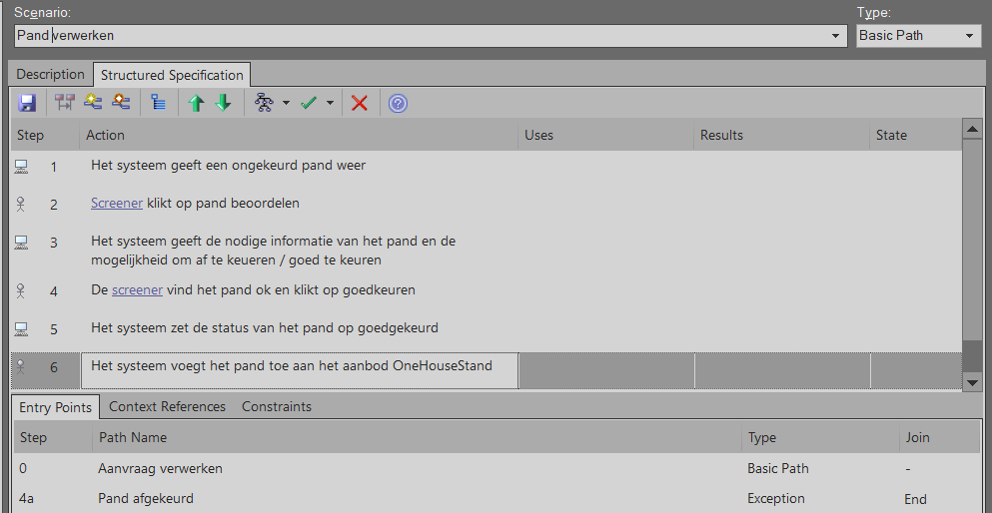
Business use case 1
Notes:
Glenn

Slide 18
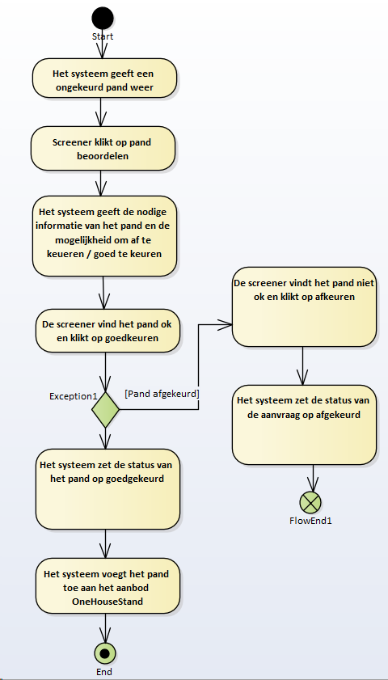
Activity diagram

Slide 19
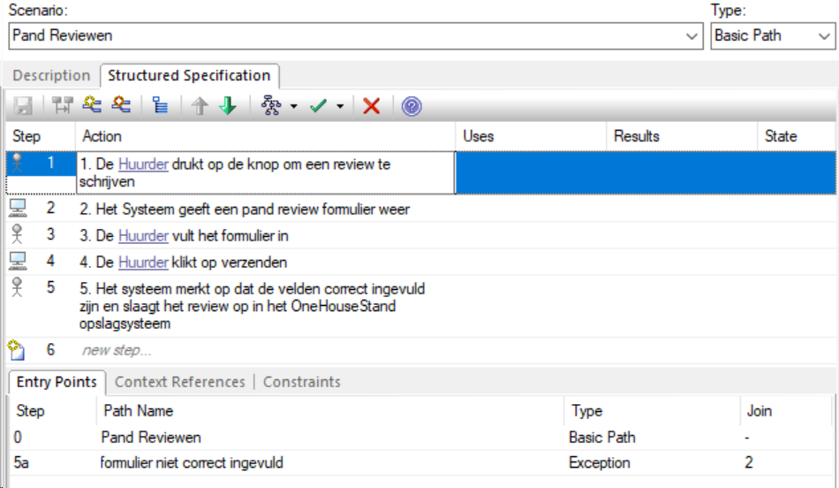
Business use case 2

Slide 20
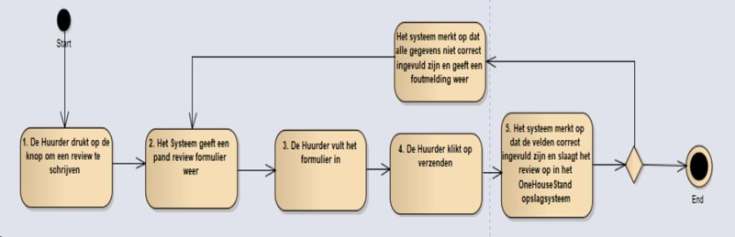
Activity diagram

Slide 21
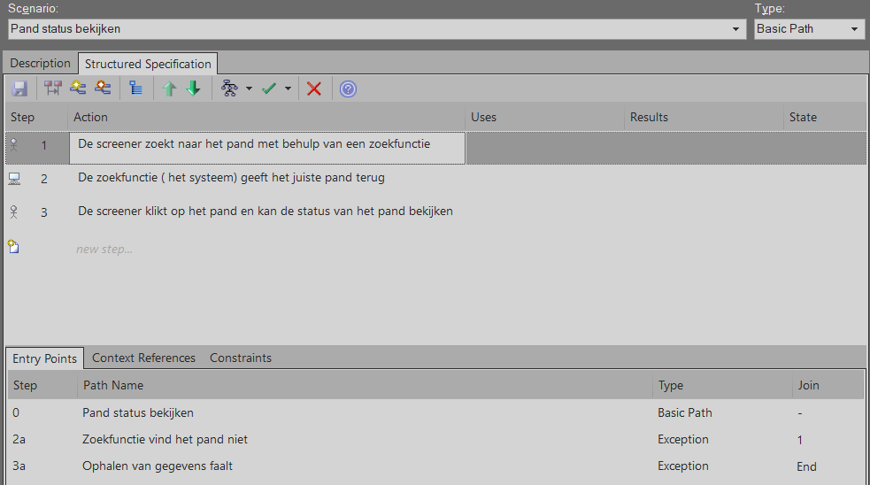
Information use case 1

Slide 22
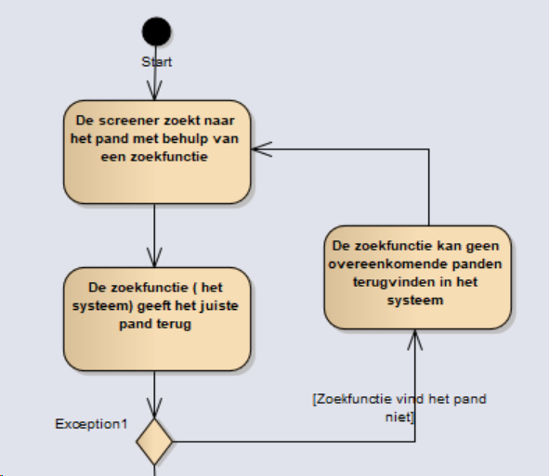
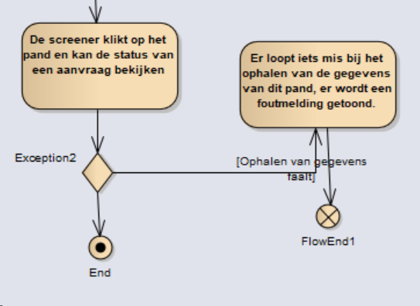
Activity diagram

Slide 23
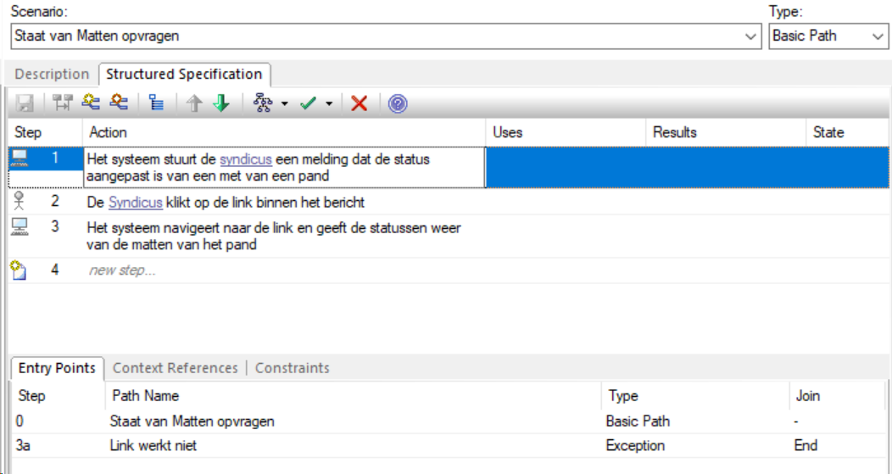
Information use case 2

Slide 24
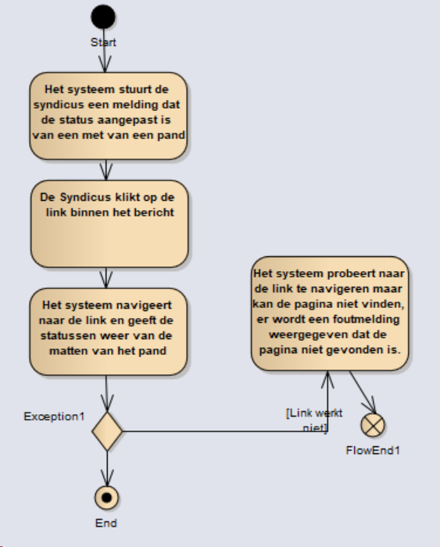
Activity diagram

Slide 25
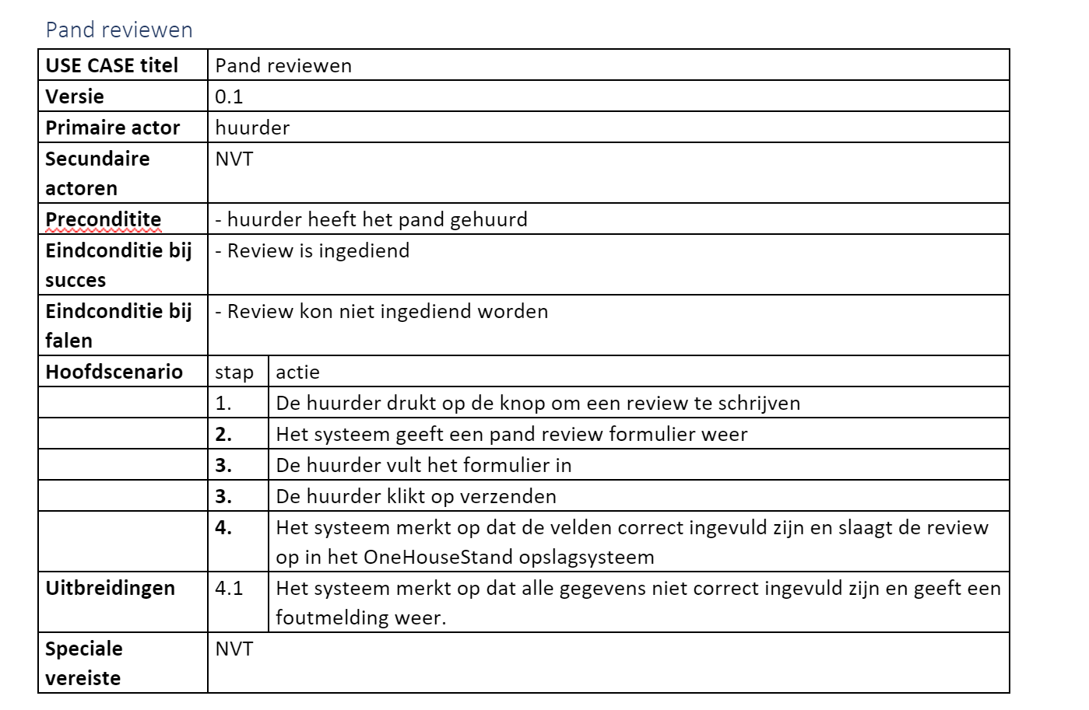
Use case beschrijving
Notes:
Glenn

Slide 26
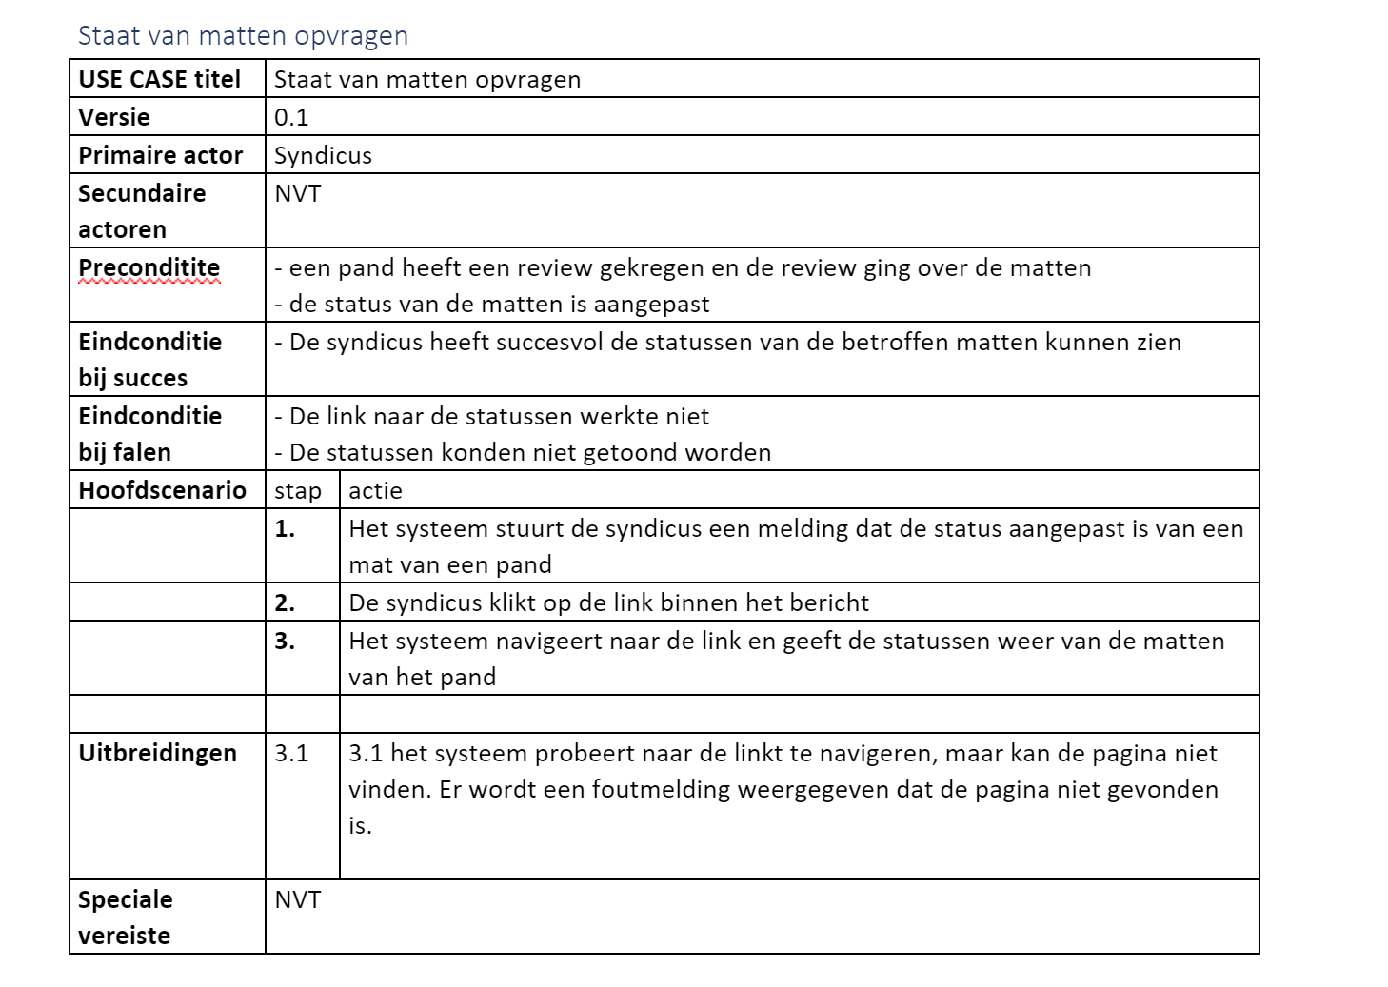
Use case beschrijving
Notes:
Glenn

Slide 27
Gherkin features
Feature: Pand status bekijken
Een screener kan de status van een aanvraag bekijken, zodat hij weet welke panden nog behandeld moeten worden.
Scenario: de status kan succesvol opgevraagd worden Given de screener is aangemeld in het systeem
AND bevindt zich op de pagina met de aanvragen
AND in het zoekveld is waarde “1” ingevuld
When de screener klikt op zoeken
Then gegevens van het pand worden weergegeven
Scenario: het pand kan niet gevonden worden Given de screener is aangemeld in het systeem
AND bevindt zich op de pagina met de aanvragen
AND in het zoekveld is waarde “0” ingevuld
When de screener klikt op zoeken
Then de aanvraag kan niet gevonden worden door het systeem, er wordt een foutmelding getoond.
Scenario: er loopt iets fout bij het ophalen van de gegevens van een pand Given de screener is aangemeld in het systeem
AND bevindt zich op de pagina met de aanvragen
AND in het zoekveld is waarde “1” ingevuld
AND screener heeft geen internet
When de screener klikt op zoeken
Then er gaat iets mis en de gegevens kunnen niet gevonden worden, er wordt een foutmelding getoond.
Notes:
Glenn

Slide 28
Gherkin features
Feature: Pand reviewen
Een huurder kan na de huur van een pand, het gehuurde pand reviewen
zodat hij zijn bevindingen kan doorgeven en de verhuurder zich kan verbeteren naar de toekomst toe.
Scenario: review successvol ingediend Given de huurder begeeft zich op het formulier om een review te schrijven
AND heeft alle vragen volledig ingevuld
When huurder klikt op verzenden
Then de review is verzonden naar OneHouseStand
AND de review is opgeslagen
Scenario: review niet successvol ingediend wegens info niet volledig ingevuld Given de huurder begeeft zich op het formulier om een review te schrijven
AND heeft niet alle vragen beantwoord
When huurder klikt op verzenden
Then de huurder krijgt een foutmelding dat de gegevens niet correct ingevuld zijn
Notes:
Glenn

Slide 29
Kandidaatobjecten
Kandidaat-objecten | Relevant voor probleem? Nodig voor de oplossing? | Bestaat het op zichzelf? Heeft eigen attributen/operaties? | Dubbels schrappen
Screener (10) | Screener (10) | / | /
Huurder (8) | Huurder (8) | /
Foto's (2) | Foto's (2) | / | /
Klant (4) | Klant (4) | Klant (4) | Klant (4)
Verhuurder (9) | Verhuurder (9) | / | /
Rating (3) | Rating (3) | / | /
Panden (4) | Panden (4) | Panden (4) | /
Voortzetting (1) | / | / | /
Werk (2) | / | / | /
Secretaris (14) | / | / | /
Secretaresse (3) | / | / | /
Afspraak (3) | Afspraak (3) | / | /
Hoogte (1) | / | / | /
Status (4) | Status (4) | / | /
Aanvraag (12) | Aanvraag (12) | Aanvraag (12) | /
Sollicitatie (4) | Sollicitatie (4) | Sollicitatie (4) | /
Idee (1) | Idee (1) | / | /
Oordeel (4) | Oordeel (4) | / | /
Beeld (1) | / | / | /
Rangorde (2) | / | / | /
Verhuurders (3) | Verhuurders (3) | Verhuurders (3) | Verhuurder (3)
Agenda (3) | Agenda (3) | / | /
Overzicht (2) | / | / | /
…
Notes:
Bram

Slide 30
Woordenboek
Klant:
Huurder
Een huurder kan een pand reserveren voor een bepaalde termijn. Na de huur van het pand kan hij het pand een review geven, dat de screener zou kunnen bekijken, en zo informatie van het pand aanpassen.
Verhuurder
Een verhuurder kan een pand toevoegen aan het aanbod van OneHouseStand.
Dit pand kan vervolgens gescreend worden door een screener. Het zal dan een status “goedgekeurd” of “afgekeurd” krijgen. De goedgekeurde panden zullen zichtbaar zijn op het aanbod van onehousestand.
Reservatie:
Een pand kan gehuurd worden door een huurder, een reservatie zal ontstaan wanneer een huurder een pand huurt.
De verhuur van een pand, bevat de startdatum, einddatum, over welk pand het gaat en wie dit pand zal huren met hoeveel personen
Pand
Review
Mat
Notes:
Bram

Slide 31
Woordenboek
Klant:
Huurder
Verhuurder
Reservatie
Pand
Een pand kan ingediend worden door een potentiële verhuurder.
Een Screener zal over dit pand beslissen en zal bepalen of dit pand toegevoegd zal worden aan het aanbod van OneHouseStand en gehuurd kan worden.
Indien een pand goedgekeurd wordt zal de status veranderen naar “goedgekeurd”.
De status van een pand kan zijn “ongekeurd, afgekeurd, goedgekeurd”.Goedgekeurde panden zullen zichtbaar zijn in het aanbod van OHS en zullen gehuurt kunnen worden.
Review
Verhuurder kan na de huur van een pand het gehuurde pand reviewen
Dit is gewoon een tekst bericht en zal een screener kunnen bekijken en doorsturen naar een syndicus indien nodig
De screener kan de review ook gebruiken om de info van een pand te updaten. (waaronder de status van de mat
Mat
Notes:
Bram

Slide 32
Woordenboek
Klant:
Huurder
Verhuurder
Reservatie
Pand
Review
Mat
Een mat behoort tot een pand en heeft een status, wordt gelegd door een syndicus.
Notes:
Bram

Slide 33
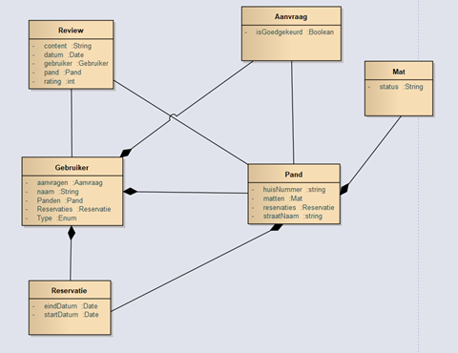
Aanvankelijk klassendiagram
Notes:
Bram

Slide 34
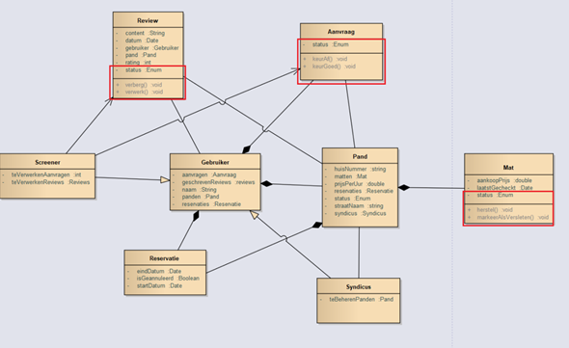
Na feedback startup circus / verimpex
Notes:
Bram

Slide 35
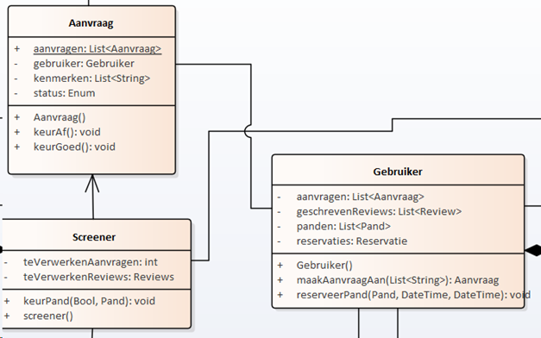
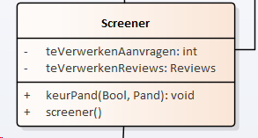
Validatie user stories
Als screener wil ik dat een verhuurder de kenmerken van zijn pand kan invoeren zodat ik een beslissing kan nemen.
Als screener wil ik dat een verhuurder foto’s van zijn pand kan meesturen zodat ik een beter beeld heb van hoe het pand eruit ziet en een beslissing kan nemen.
Als screener kan ik een pand aan OneHouseStand toevoegen zodat klanten een ruimer aanbod hebben om uit te kiezen.
Notes:
Bram

Slide 36
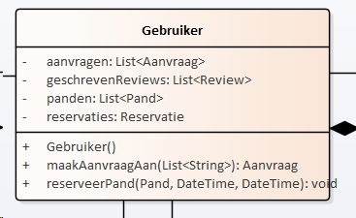
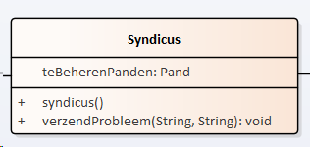
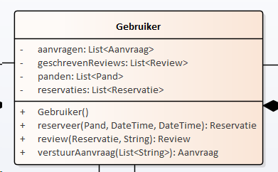
Validatie user stories
Als huurder kan ik een geschikt pand voor mijn evenementen zoeken zodat ik zelf kan kiezen welk pand bij mijn behoeften en vereisten hoort.
Als huurder kan ik een gevonden pand vastleggen op de juiste data zodat wanneer ik een pand gevonden heb ik dit kan reserveren en verzekerd ben dat niemand anders dit boekt.
Als syndicus wil ik een probleem met de matten (laten) doorgeven aan
Verimpex zodat alle mattenproblemen van Verimpex vermeld worden en zij deze kunnen oplossen
Als huurder wil ik na de huur het gehuurde pand reviewen zodat ik mijn bevindingen
kan doorgeven en de verhuurder zich kan verbeteren naar de toekomst toe.
Notes:
Bram

Slide 37
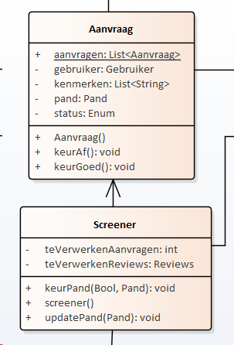
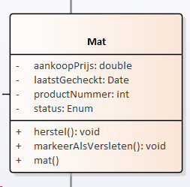

Validatie user stories
Als screener wil ik de informatie over het pand aanpassen op basis van de reviews door de huurder zodat foutieve informatie bijgewerkt kan worden.
Als verhuurder wil ik dat een OneHouseStand-ruimte via Start-Up-circus te huur aangeboden kan worden zodat mijn pand een groter doelpubliek bereikt en meer verhuurd kan worden. API
Als verhuurder wil ik dat de matten in de verhuurde ruimtes door Verimpex besteld en hersteld kunnen
worden door Verimpex zodat ik hier geen tijd aan verlies en mijn panden er altijd mooi uitzien.
Als huurder wil ik dat Startup-circus-ruimtes verhuurd kunnen worden via OneHouseStand zodat ik meer keuze heb wanneer ik een pand aan het kiezen ben.
Notes:
Bram

Slide 38
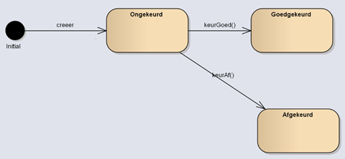
Toestandsdiagrammen
Notes:
Bram

Slide 39
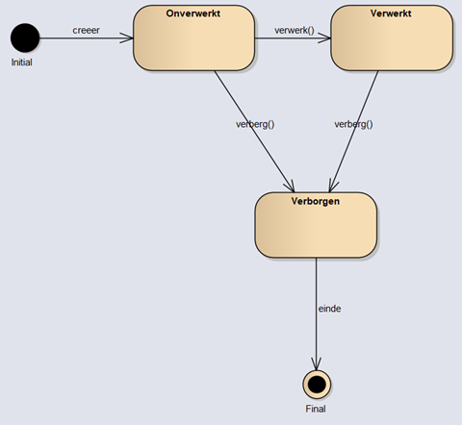
Toestandsdiagrammen
Notes:
Bram

Slide 40
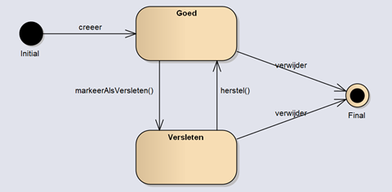
Toestandsdiagrammen
Notes:
Bram

Slide 41
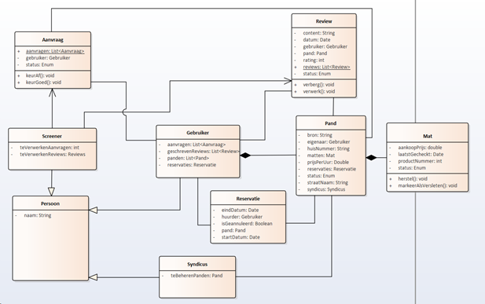
Na toestandsdiagrammen
Notes:
Bram

Slide 42
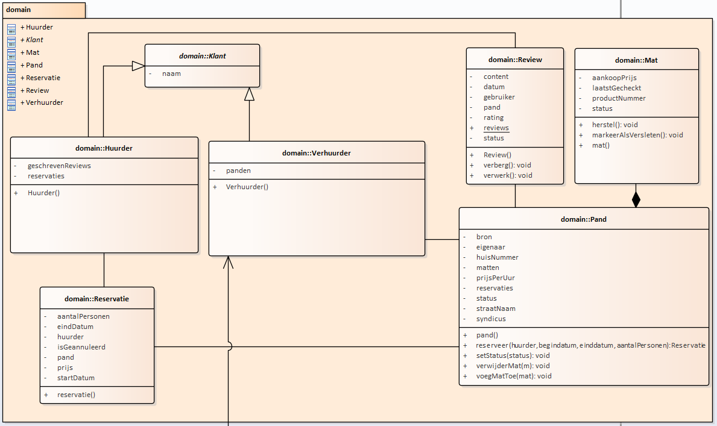
Na feedback docent
Notes:
Luis

Slide 43
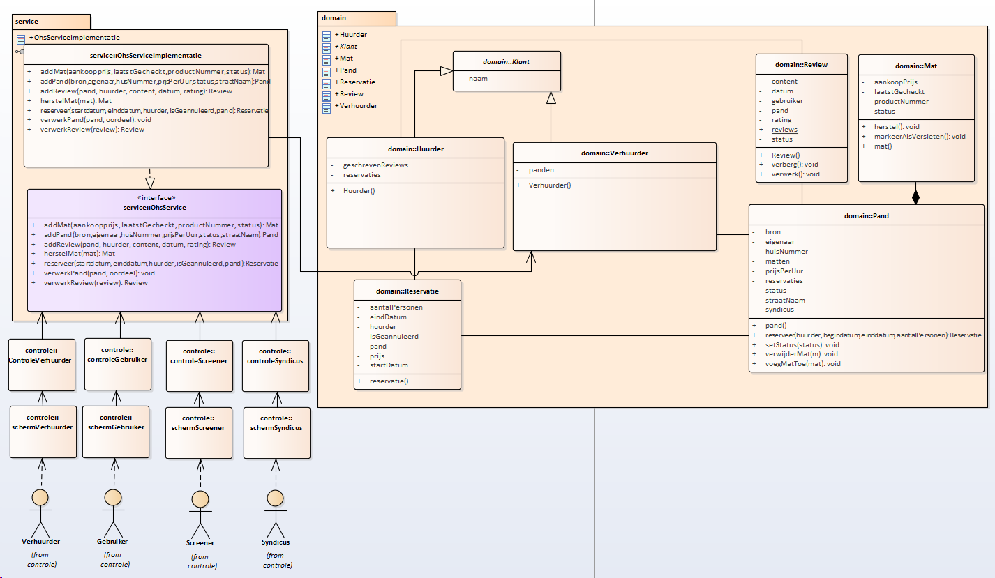
Controle, boundary, service
Notes:
Luis

Slide 44
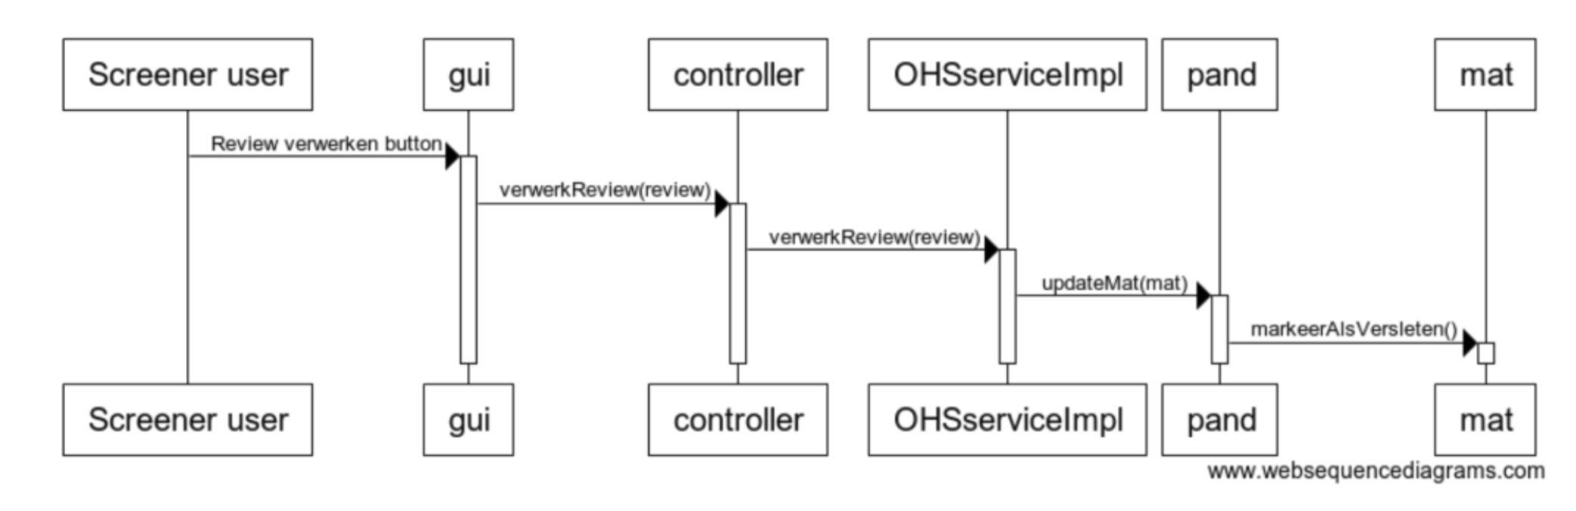
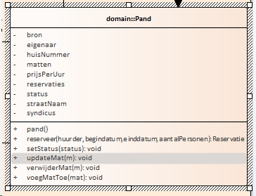
Sequentiediagrammen
methode ontbrak binnen om de mat te updaten. “updateMat”.
Notes:
Luis

Slide 45
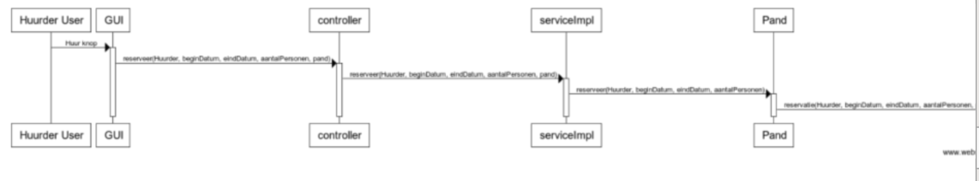
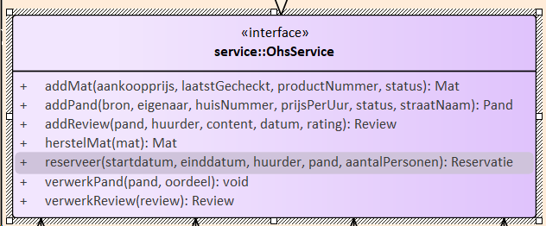
Sequentiediagrammen
reservatie
Aanpassingen op service klasse:
Notes:
Luis

Slide 46
Deel 2: Dependency injection
Notes:
Fab

Slide 47
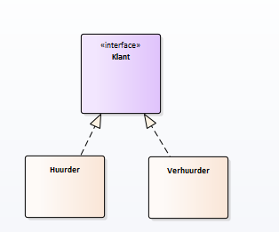
Dependency injection
Notes:
Fab

Slide 48

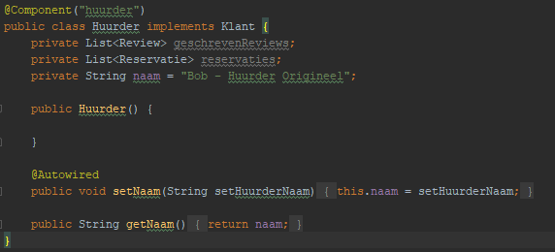
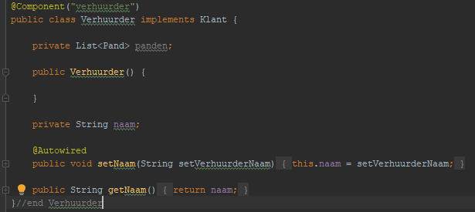
Dependency injection
Notes:
Fab

Slide 49
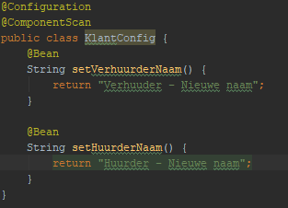
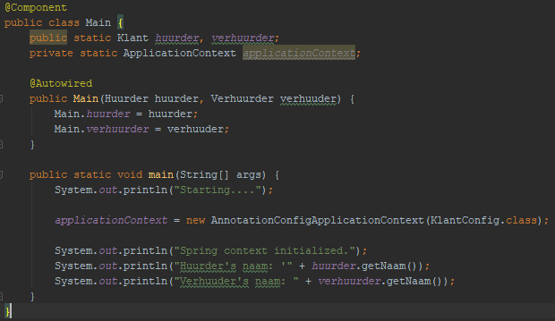
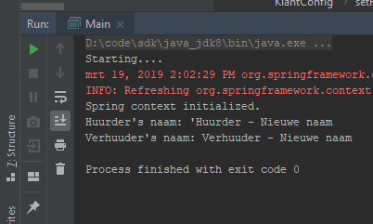
Dependency injection
Notes:
Fab

Slide 50
Deel 3: Activiteiten van system design

Slide 51
dESIGN doel
Identificeren van het design doel:
Usability
User error protection
Dit zouden we bereiken door bij systeemfouten een foutmelding weer te geven. De fouten zouden opgeslagen worden en doorgestuurd naar OneHouseStand zodat zei er rekening mee kunnen houden, en zo bugs te fixen. AOP Error laag
Learnability
Dit zal gebeuren door duidelijk weer te geven wat je waar moet doen, en zo veel mogelijk toeters en bellen te vermijden.
Security
Authenticity
Een gebruiker zal zich moeten inloggen om acties te kunnen uitvoeren op het systeem.
Maintabability:
Testability
Dit doormiddel van TDD, acceptatie testen, unit testen.
Notes:
Fab

Slide 52
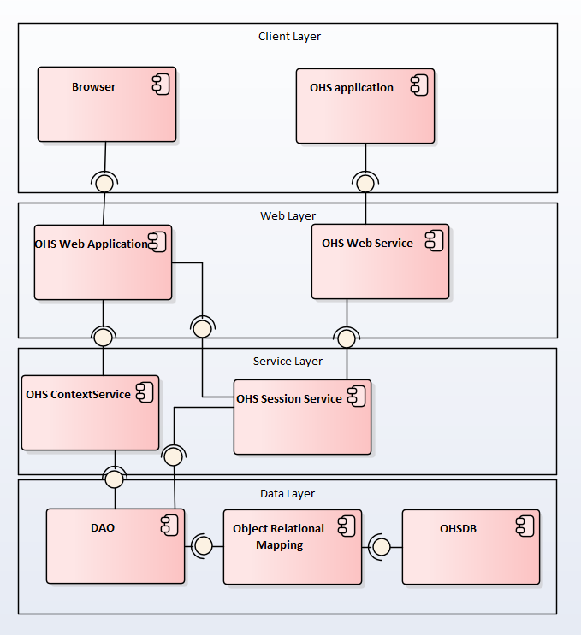
Component diagram
Notes:
Fab

Slide 53
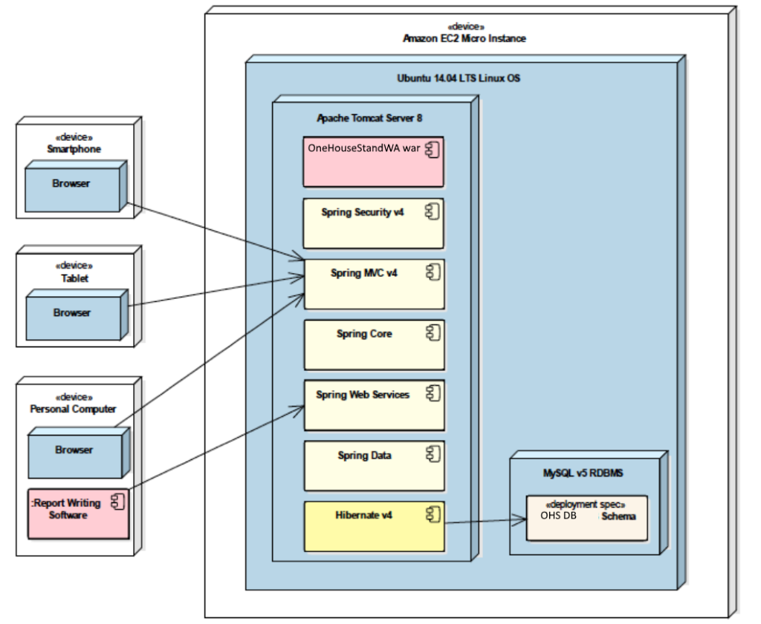
UML deployment diagram
Notes:
Fab

Slide 54
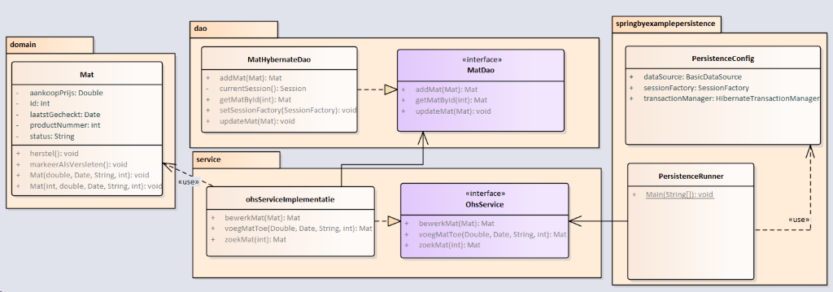
UML package diagram
Notes:
Fab

Slide 55
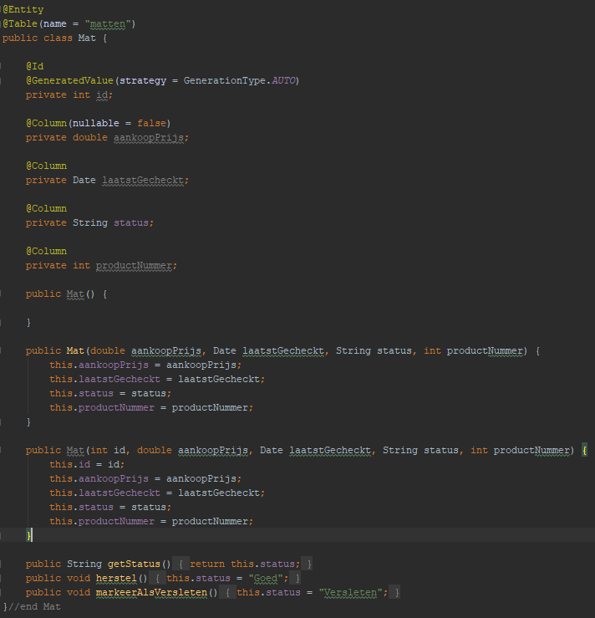
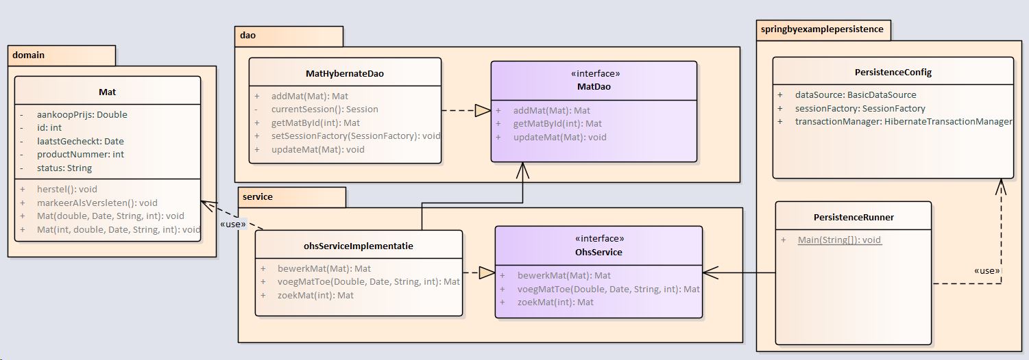
Persistentie – Domain
Notes:
Fab

Slide 56

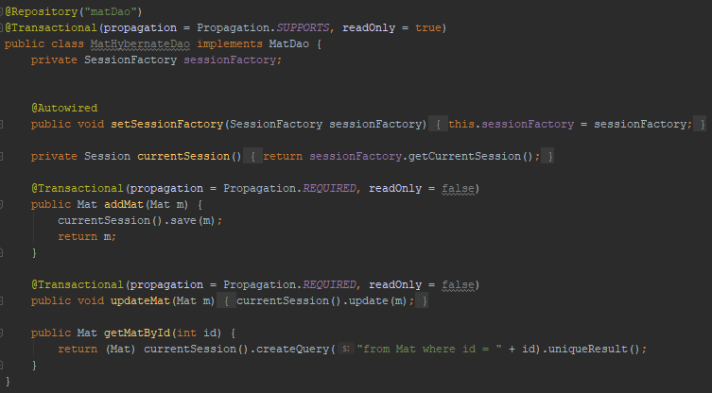
Persistentie – Dao
Notes:
Fab

Slide 57
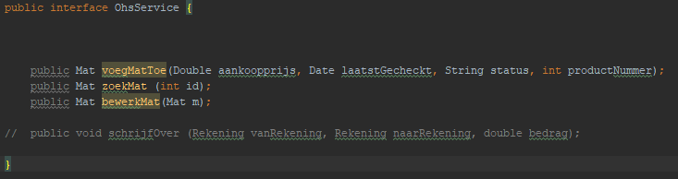
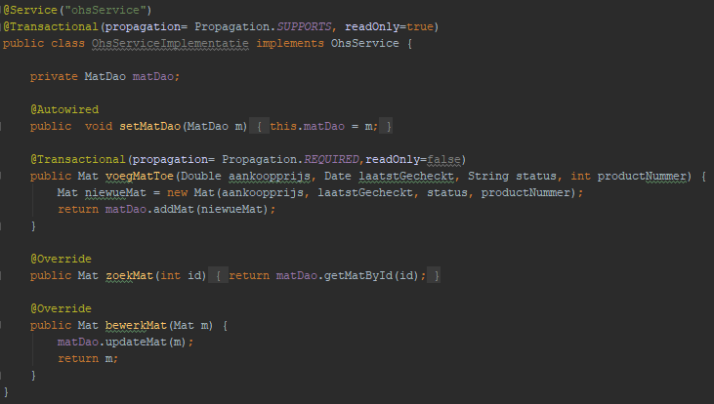
Persistentie –service
Notes:
Fab

Slide 58



Persistentie
Notes:
Fab

Slide 59

Database tabel matten
Notes:
Fab

Slide 60
Transacties + Isolatie
Transacties:
ReserverenWant we hebben een lock nodig hiervoor dat 1 pand niet 2x op het zelfde moment gereserveerd kan worden.
Isolatie:
Reserveren:
Zodat maar 1 pand op het zelfde moment gereserveerd kan worden.
Dit zou een Repeatable read zijn want dit vermijdt dirty reads + repeatabale reads
Geen fix op phantom reads, maar dat is geen probleem doordat je reserveert maar 1 element op zelfde moment zou reserveren. En zo hoeft er geen lock op heel de tabel bestaan.
Notes:
Luis

Slide 61
AOP
Een laag die de fouten opvangt en ze lokaal logt
Notes:
Luis

Slide 62

Beveiliging
RBAC
De huurder, verhuurder en syndicus rollen zullen writers zijn.
De screener rol zal admin zijn.
Notes:
Luis

Slide 63
Globale controlflow
Eventdriven:
Het systeem wacht op een input van de gebruiker en antwoord hier dan op.
Een voorbeeld binnen het systeem zal het toevoegen van een pand zijn, wanneer de
Eventdriven:
Het systeem wacht op een input van de gebruiker en antwoord hier dan op.
Een voorbeeld binnen het systeem zal het toevoegen van een pand zijn, wanneer de verhuurder op “bevestig” klikt zal het systeem het pand verzenden.
Notes:
Luis

Slide 64


Technische use case - Login
Notes:
Luis

Slide 65

Technische use case – Error protection
Notes:
Luis

Slide 66
Deel 4: design Patronen
Notes:
solo

Slide 67

Design pattern 1 – Factory
Notes:
solo

Slide 68

Design pattern 2 - Composite
Notes:
solo

Slide 69
Teamreflectie
Als team kunnen we concluderen dat deze opdracht alweer een succes was. Hier en daar waren af en toe wel wat momenten waarop enkele leden de focus verloren, maar uiteindelijk kwam alles goed. Iedereen heeft goed gewerkt, al waren er uiteraard bepaalde leden die erbovenuit schoten. We hebben heel regelmatig afgesproken (vaak 3 keer per week) om aan de opdrachten te werken. Dit gebeurde zowel online als persoonlijk.
Het gebeurde niet heel veel dat iedereen tezamen aanwezig was, maar dit werd rechtgezet door deze persoon een taak te geven. Zo was bijvoorbeeld Emmanuel enkele keren afwezig, maar heeft hij als compensatie het onderdeel design patterns gemaakt.
Fabian was teamleider en zorgde ervoor dat alle taken op tijd klaar waren en iedereen wist wat te doen. Glenn is de eindredacteur en zorgt ervoor dat de paper goed ingediend wordt. Bram is de secretaris en zorgt voor de weekverslagen. Luis en Emmanuel zijn de reserves.
Notes:
Iemand

Slide 70
Hartelijke bedankt om te luisteren zijn er nog vragen?

